Slide 1
经传多赢
短线突击营
经传多赢
短线突击营
.
每周日至周四 19:30-20:15 火爆开讲

Slide 2

震荡加剧，高低切换
主讲老师
罗雪奎
课程日期
2026.3.9
投顾执业编号
A1120616080001
基金从业编号
A20250619001216
中国·广州

Slide 3
PART 01
大 盘

Slide 4
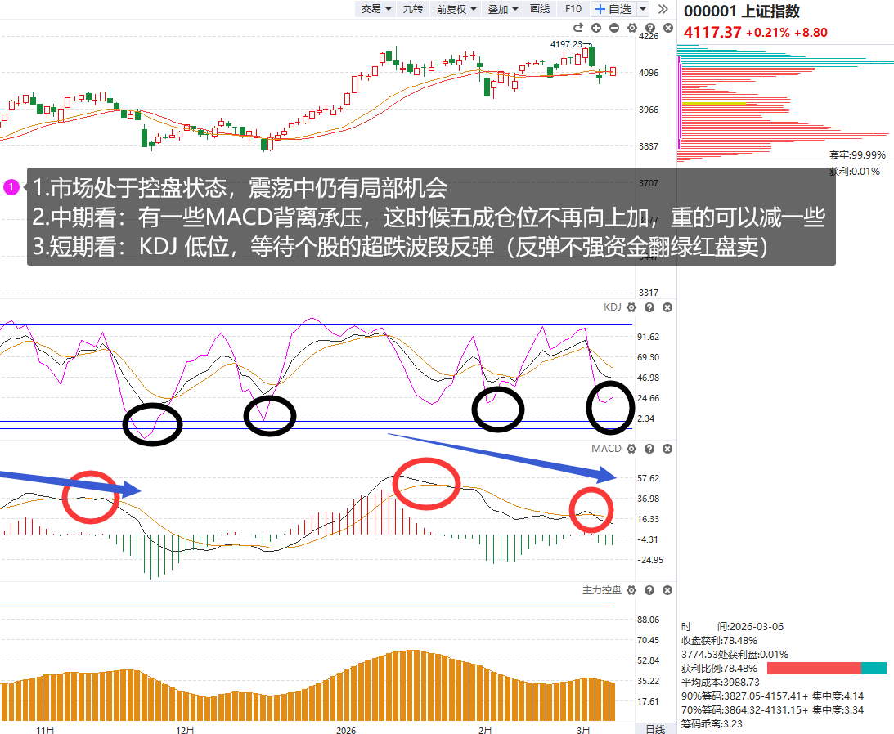
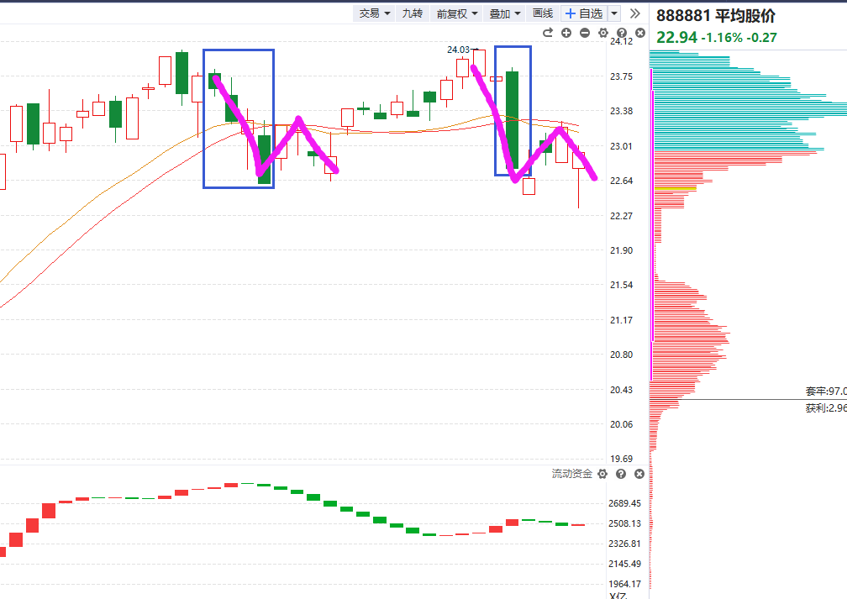
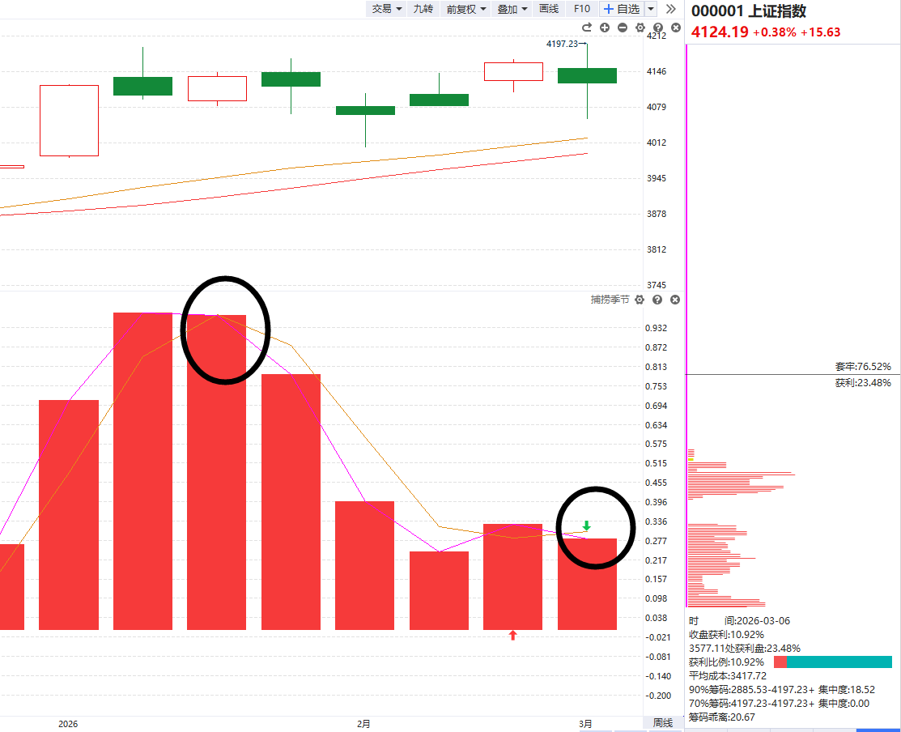
大盘：指数死叉，高低切换
总结：
①长期趋势股底仓跟踪。（控盘强者恒强）
②短期操作注意分化。（反抽不过3.3阴线减）
③周线背离死叉收一些仓位。（五成内）

Slide 5
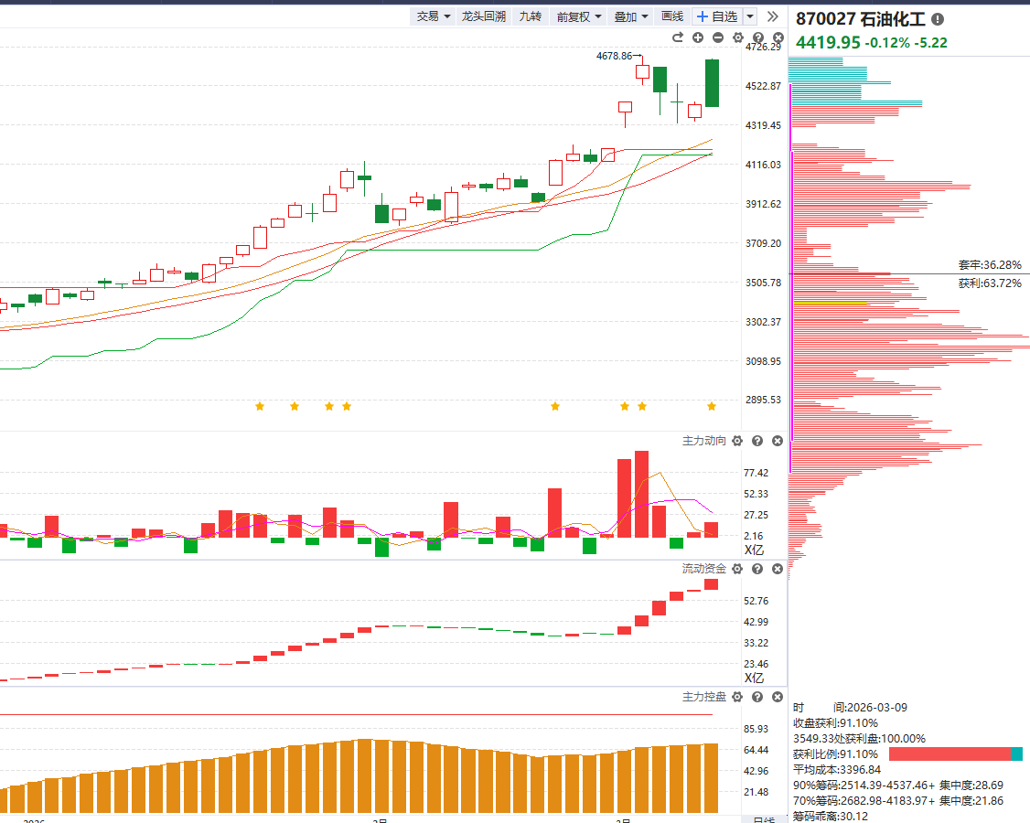
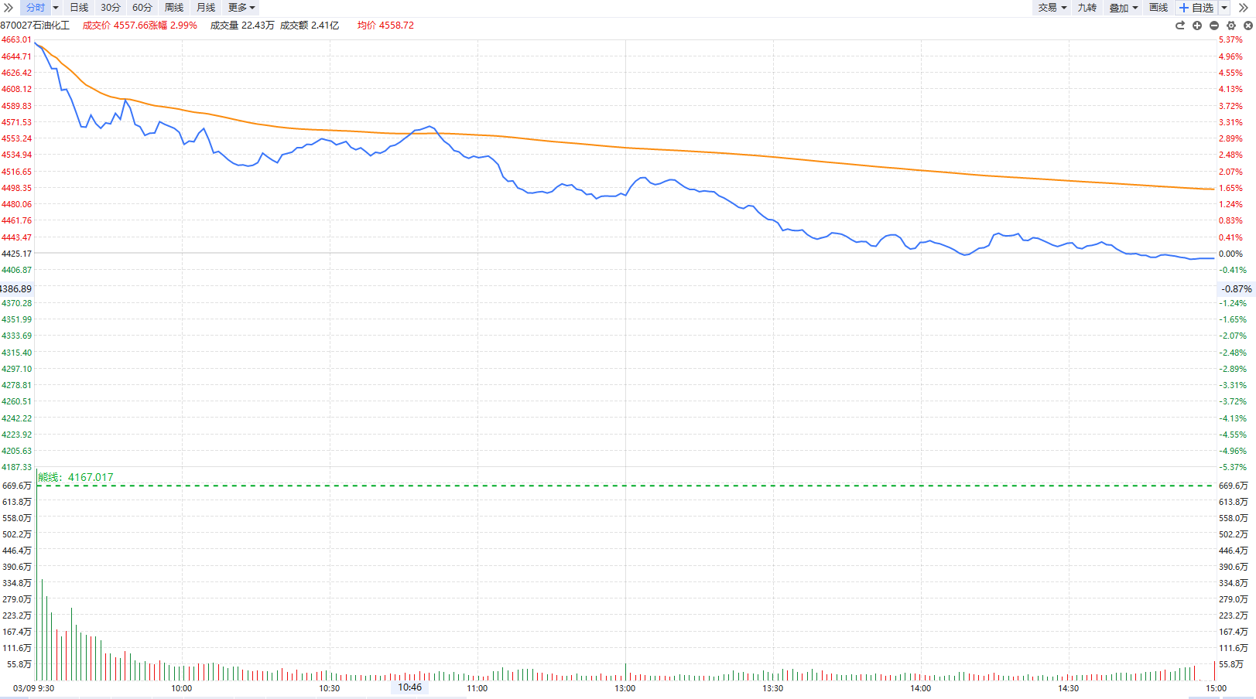
石油：事件扰动，仍有反复
短期高开低走，消化预期，但资金整体向上，短期还有反复。
外围：美伊冲突、伊朗封锁霍尔姆兹海鲜导致石油航运价格大涨。

Slide 6
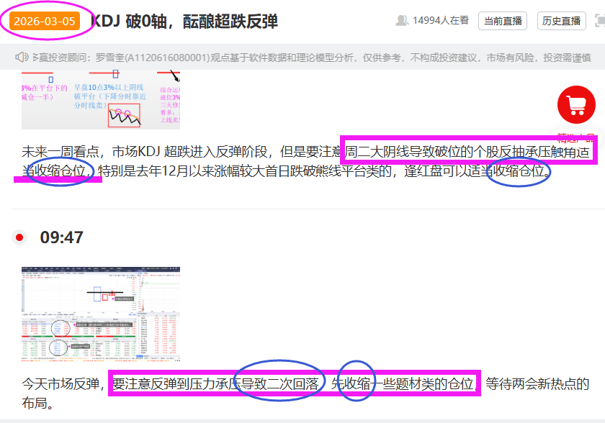
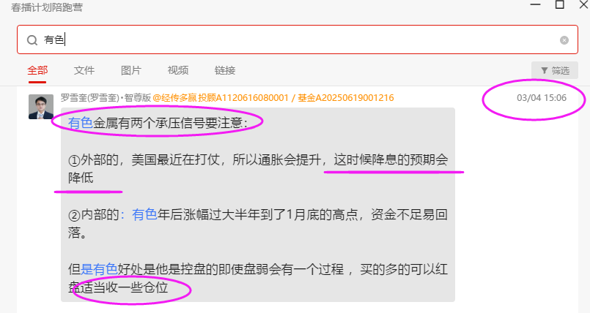
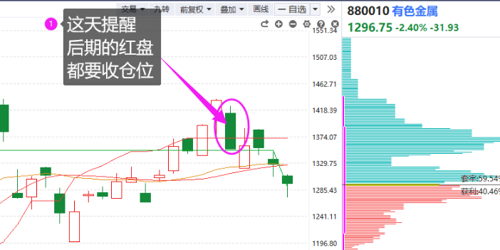
节奏：反抽不过二次回落

Slide 7
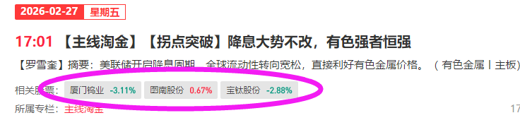
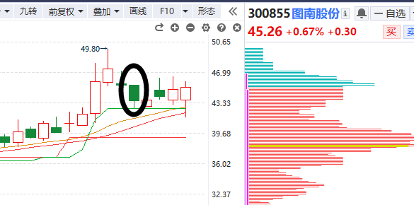
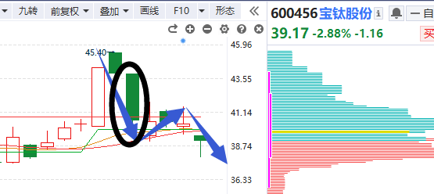
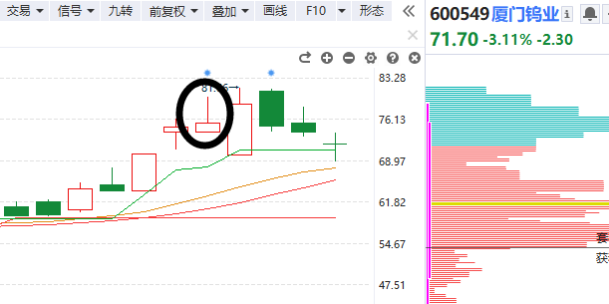
题材走弱（有色）
周二（3.3）阴线会形成后期反抽的压力易二次回落。

Slide 8
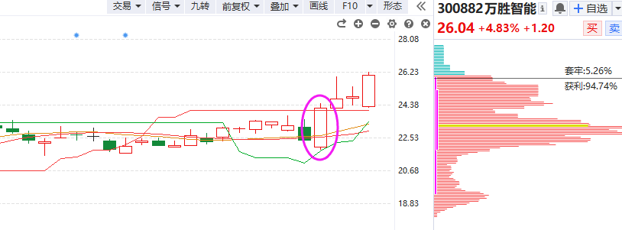
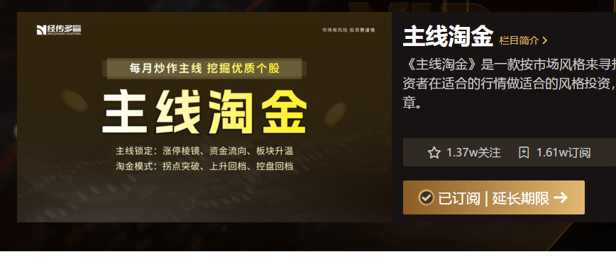
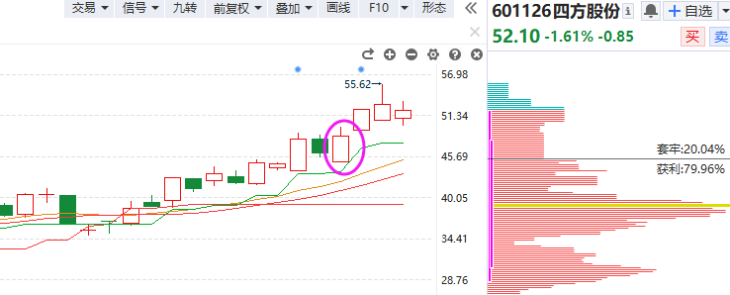
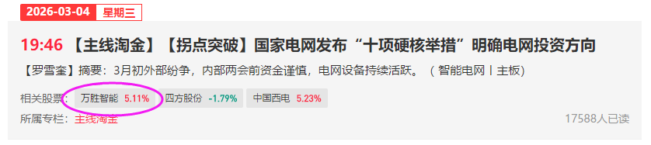
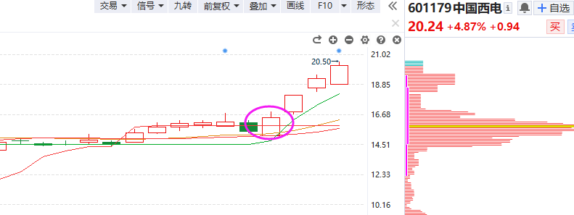

题材走强（智能电网）

Slide 9
PART 02
未来看点

Slide 10
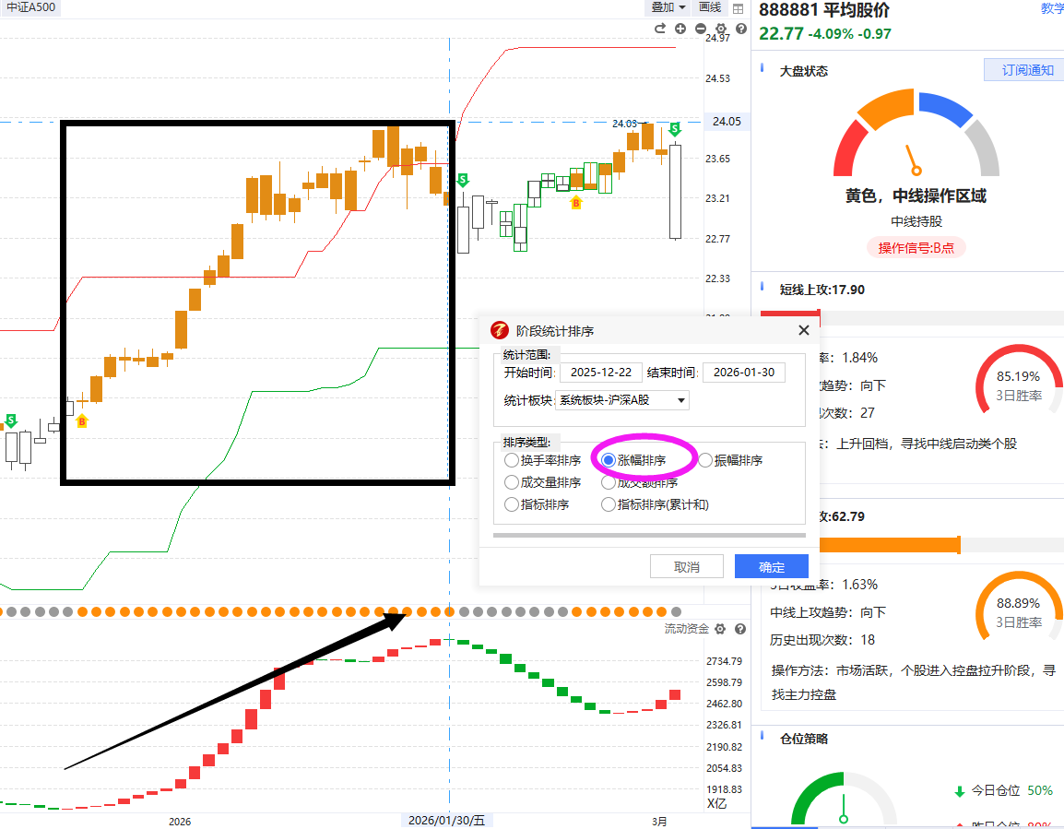
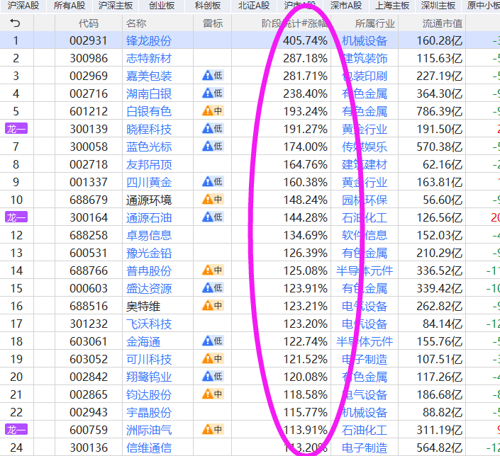
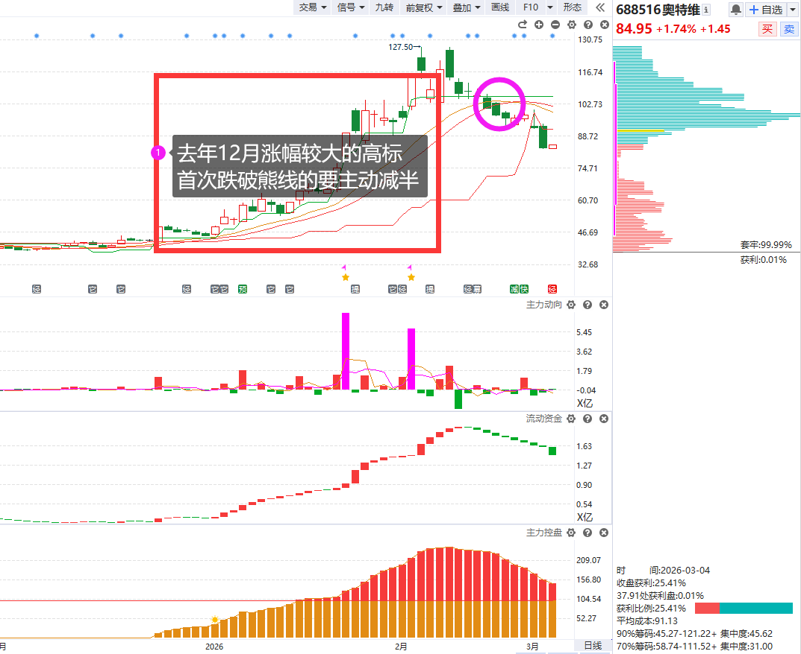
1.阶段高标避雷（3-4月业绩月）
上周二有大阴线所以很多股会破位，鉴于内外事件扰动可以适当收缩仓位等待两会新方向。

Slide 11
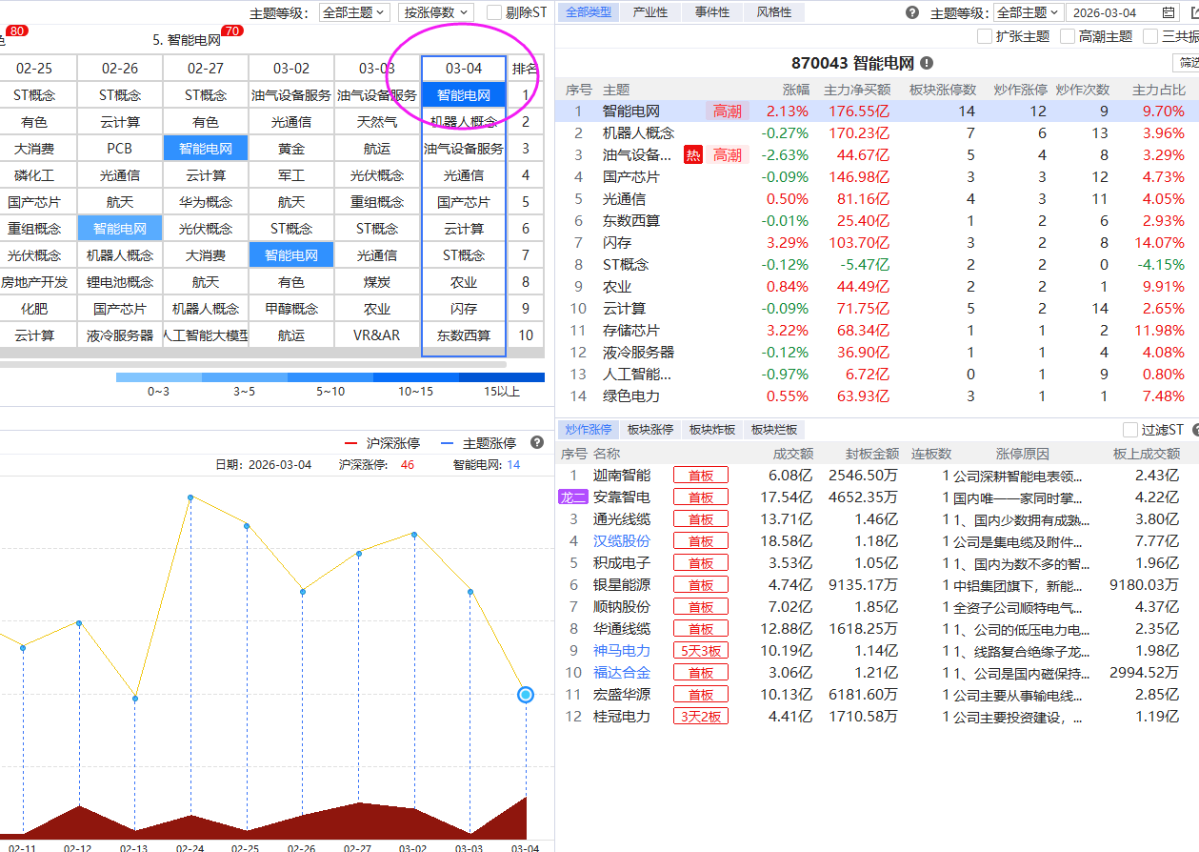
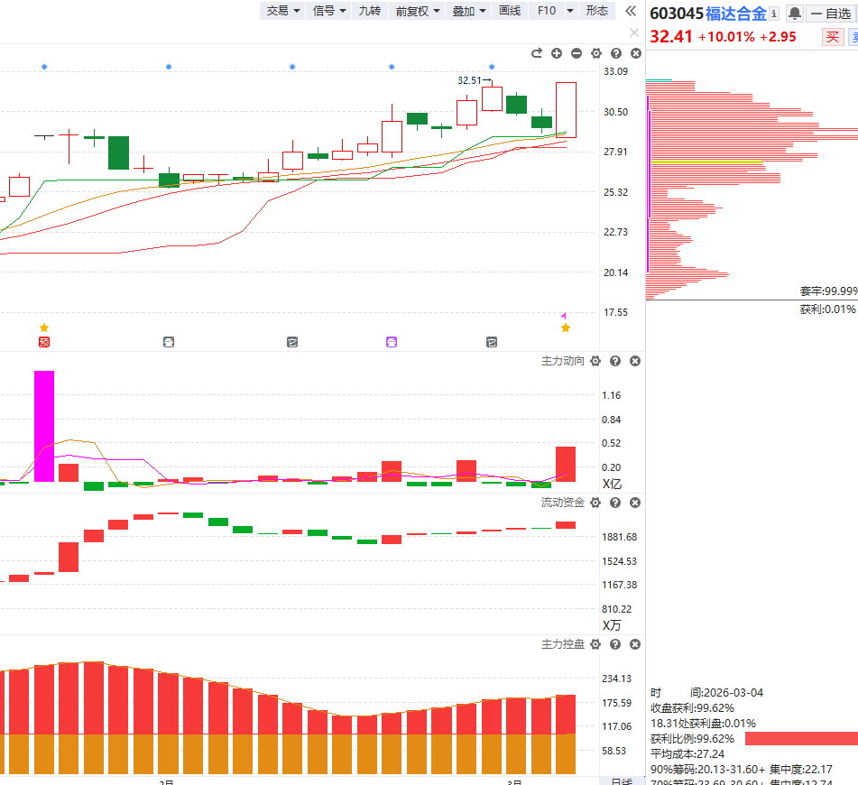
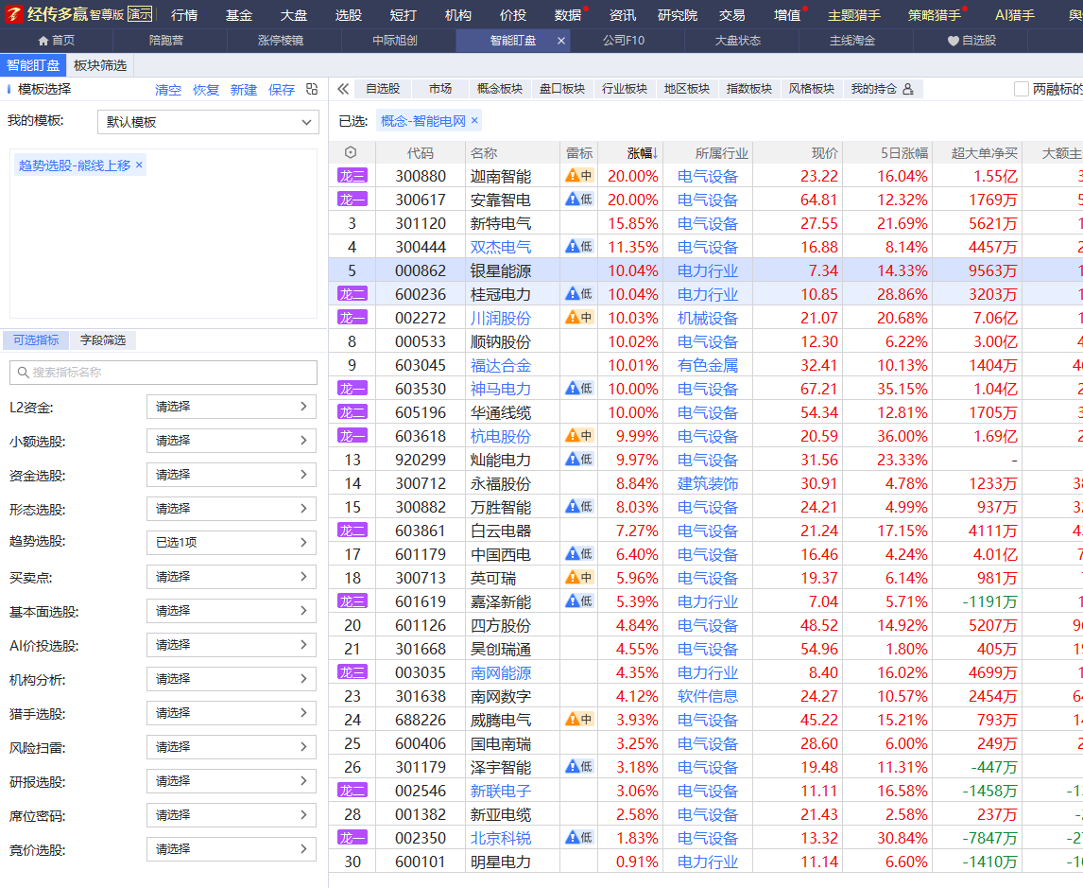
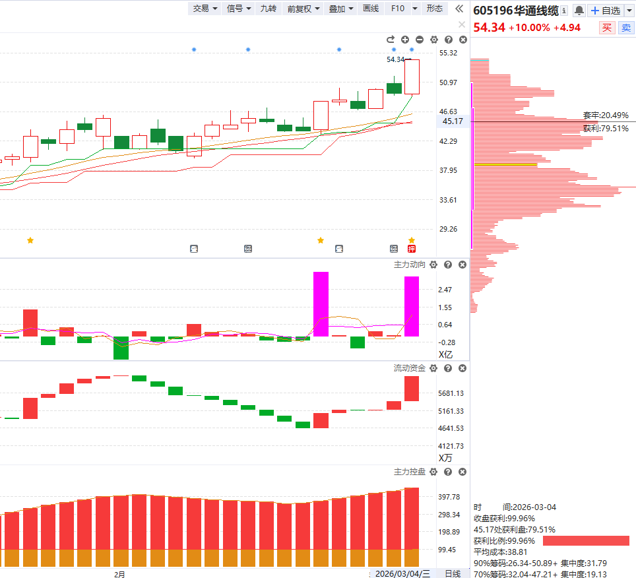
2.1智能电网（3.4）
智能电网异动，选择高控盘突破类个股机会。

Slide 12
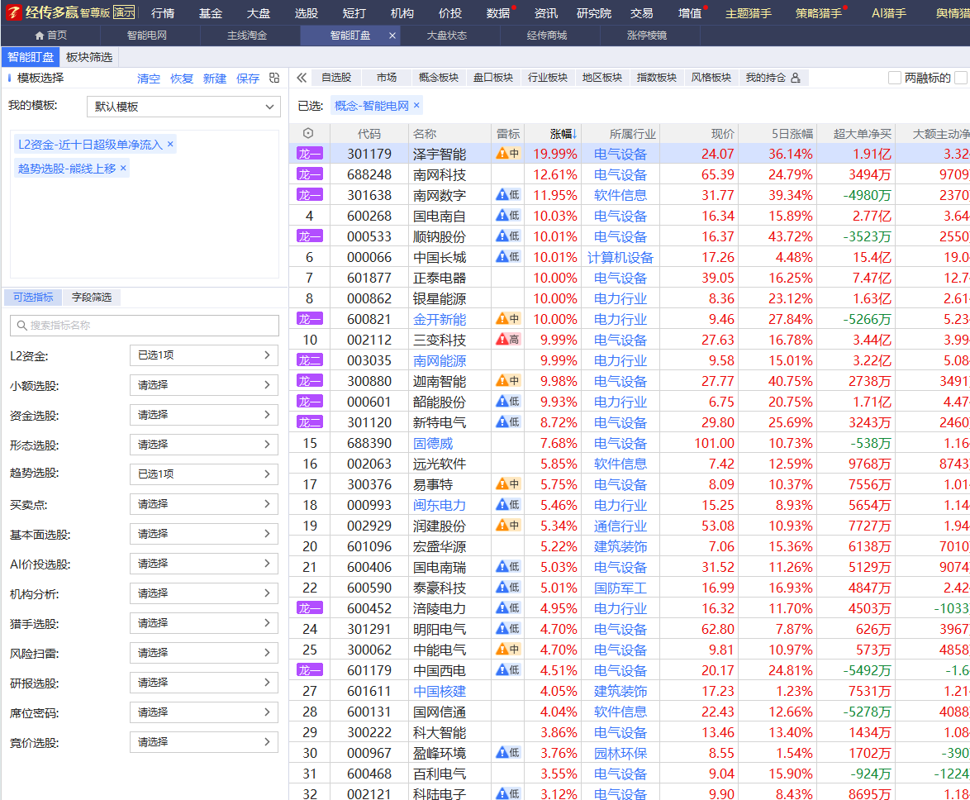
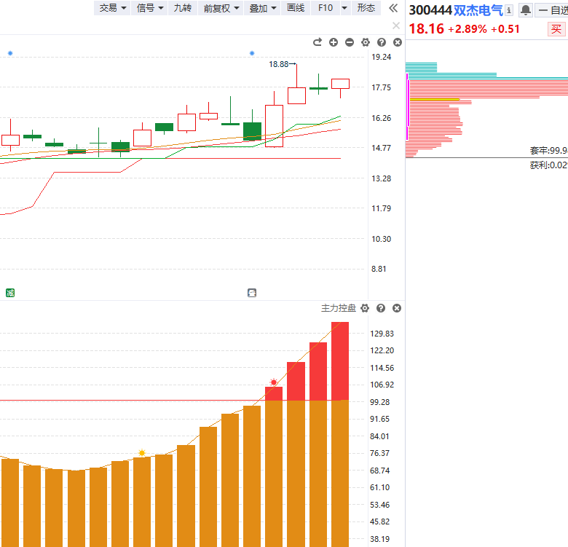
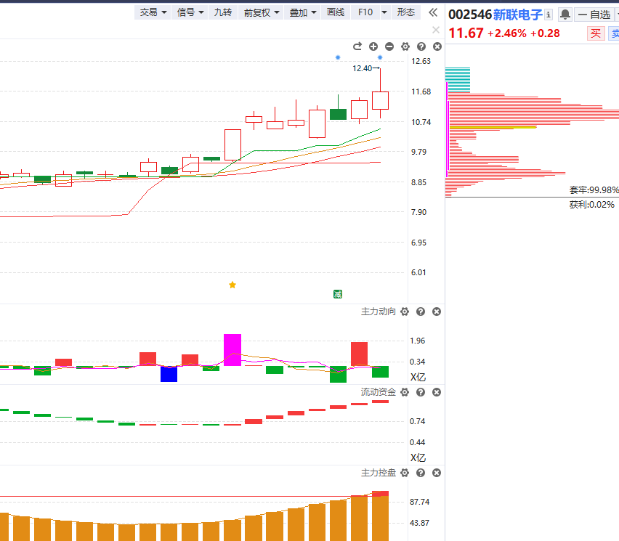
2.2智能电网（今天3.9）
智能电网异动，选择高控盘突破类个股机会。

Slide 13
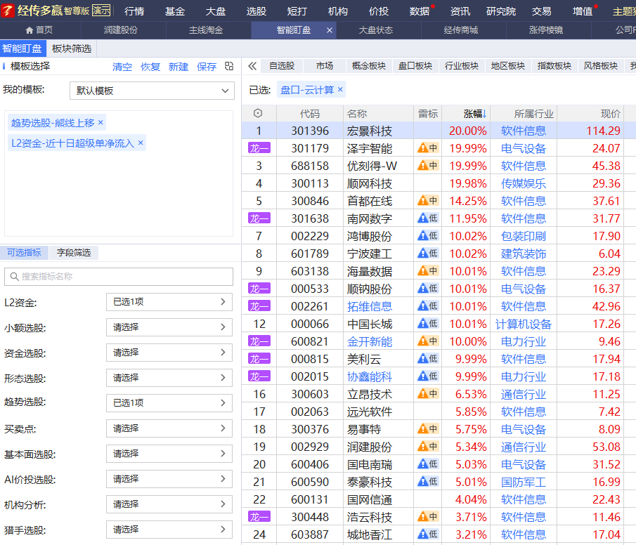
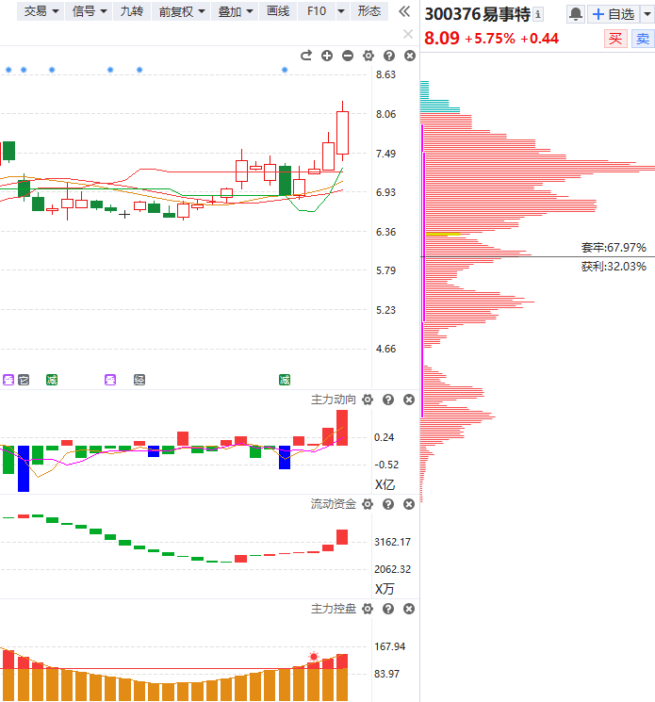
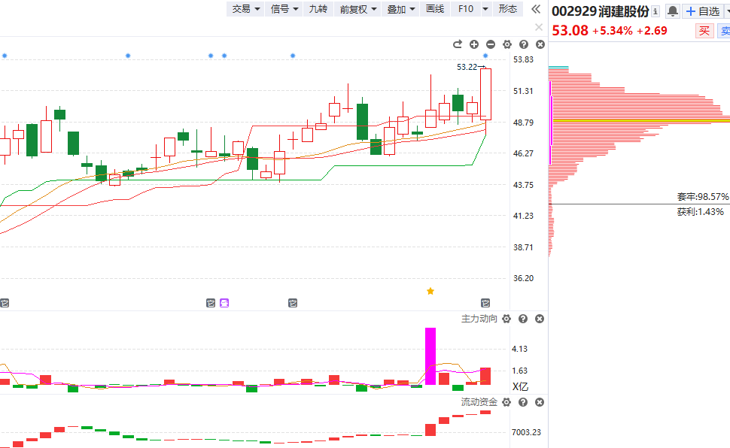
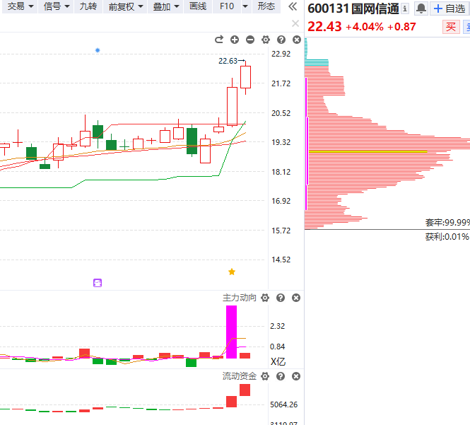
3.云计算

Slide 14

十一月行情展望

Slide 15

附：个股走强走弱的区别

Slide 16






附：上涨的承压信号
2.量价（捕捞季节）背离
1.上引线、阴包阳
3.周线死叉，日线回档易破位
4.上涨资金翻绿
5.墓碑量信号
6.买单减少，大卖单出现（L2)

Slide 17

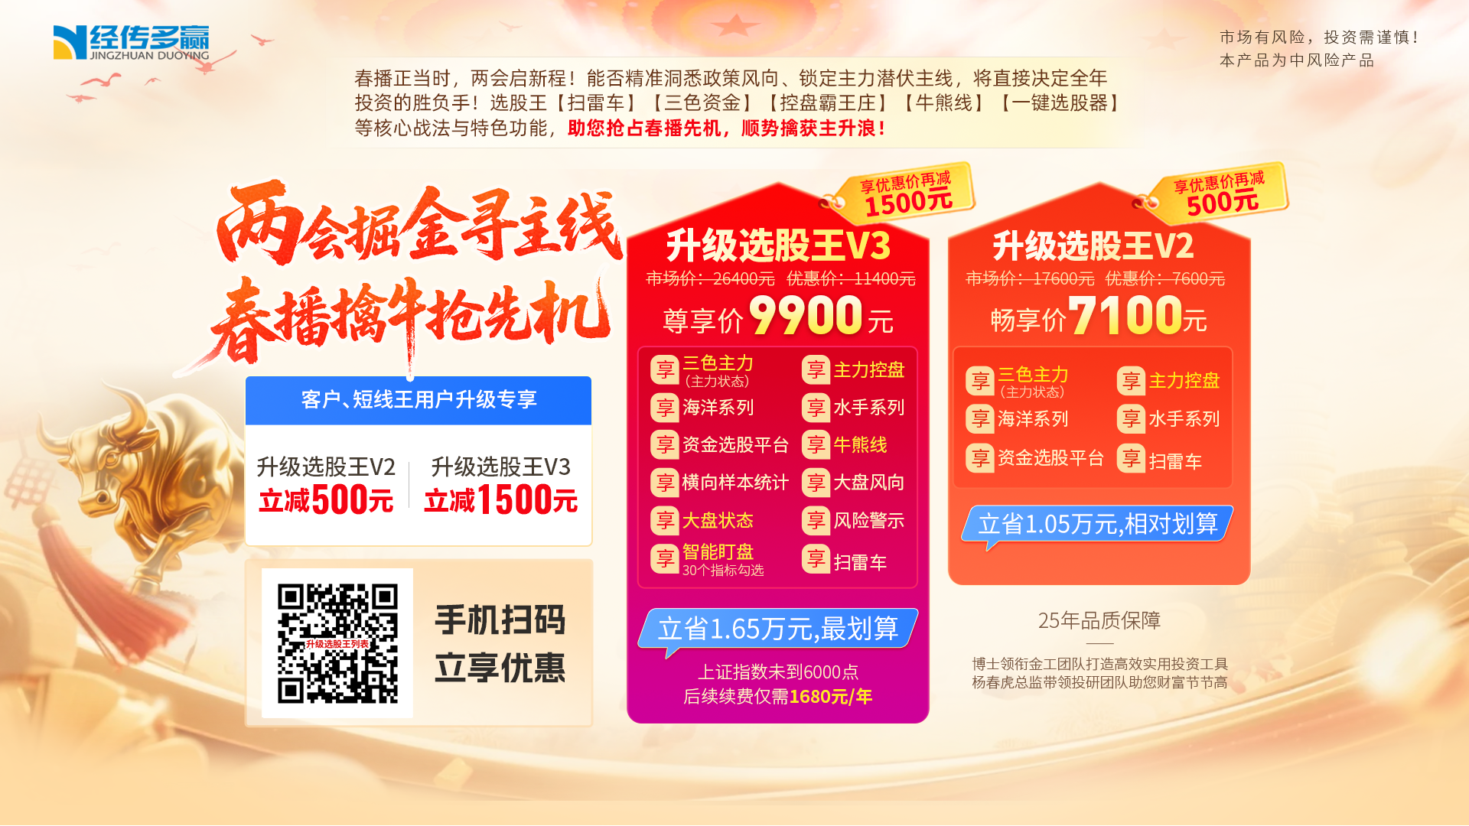

让投资遇见美好
我司所有工作人员均不允许推荐股票、不允许承诺收益、不允许代客理财、不允许合作分成、不允许私下收款，如您发现有任何违规行为，请立即拨打400-9088-988向我们举报！
风险提示：所有信息及观点均来源于公开信息及经传软件信号显示，仅供参考，不构成最终投资依据，软件作为辅助参考工具，无法承诺收益，投资者应正视市场风险，自主作出投资决策并自行承担投资风险。投资有风险，入市须谨慎！

Slide 18
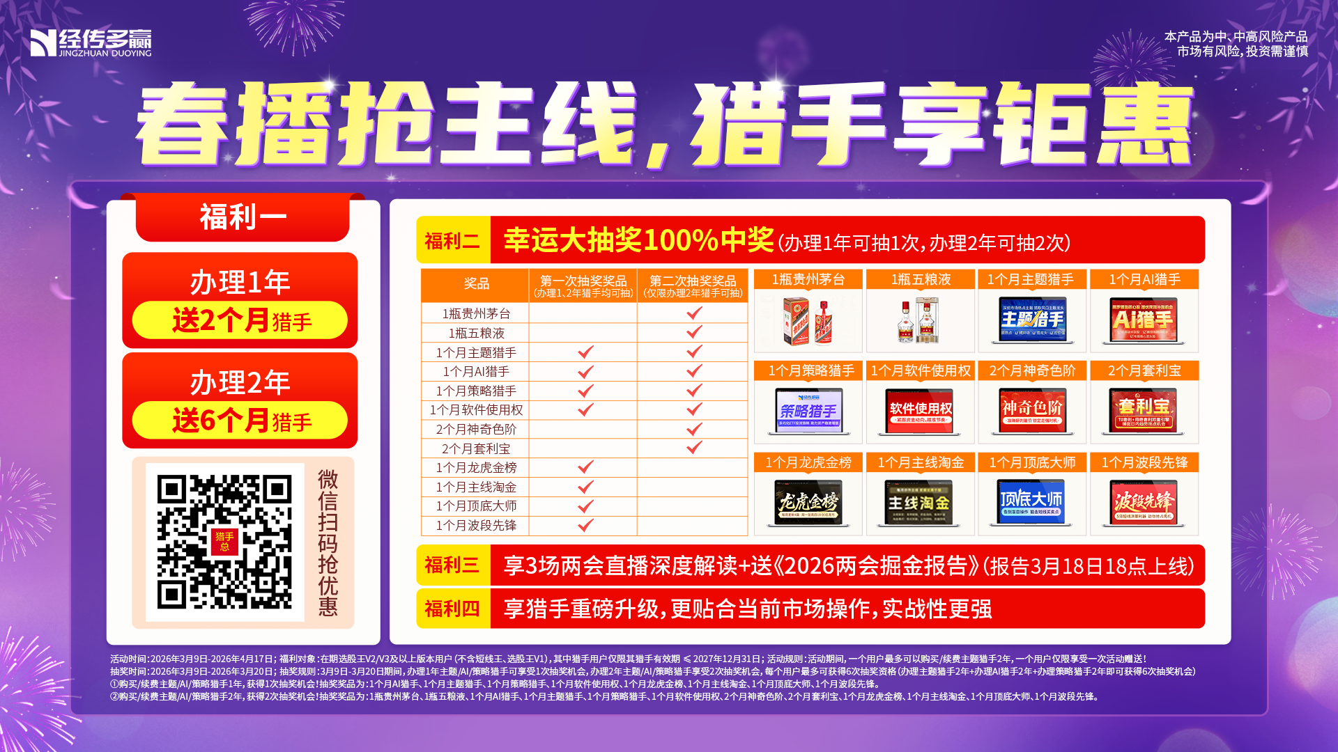
让投资遇见美好
我司所有工作人员均不允许推荐股票、不允许承诺收益、不允许代客理财、不允许合作分成、不允许私下收款，如您发现有任何违规行为，请立即拨打400-9088-988向我们举报！
风险提示：所有信息及观点均来源于公开信息及经传软件信号显示，仅供参考，不构成最终投资依据，软件作为辅助参考工具，无法承诺收益，投资者应正视市场风险，自主作出投资决策并自行承担投资风险。投资有风险，入市须谨慎！

Slide 19
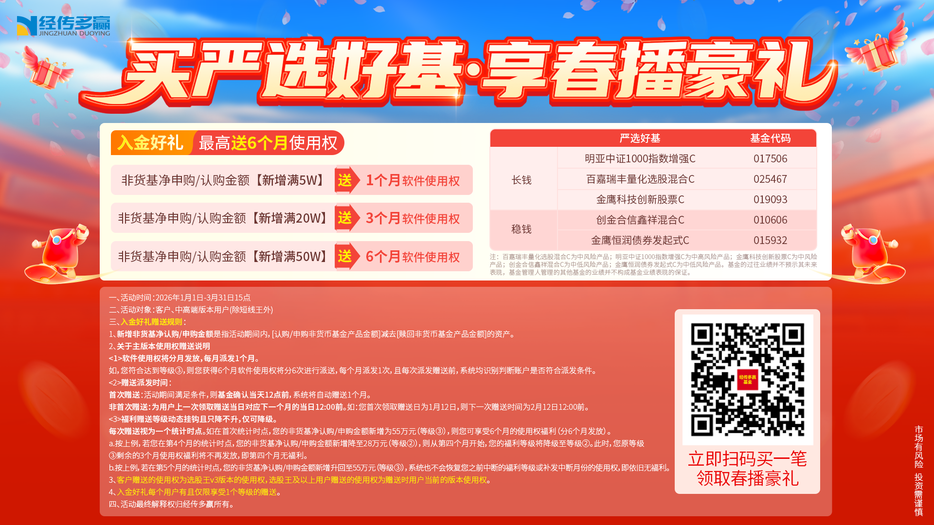
让投资遇见美好
我司所有工作人员均不允许推荐股票、不允许承诺收益、不允许代客理财、不允许合作分成、不允许私下收款，如您发现有任何违规行为，请立即拨打400-9088-988向我们举报！
风险提示：所有信息及观点均来源于公开信息及经传软件信号显示，仅供参考，不构成最终投资依据，软件作为辅助参考工具，无法承诺收益，投资者应正视市场风险，自主作出投资决策并自行承担投资风险。投资有风险，入市须谨慎！

Slide 20
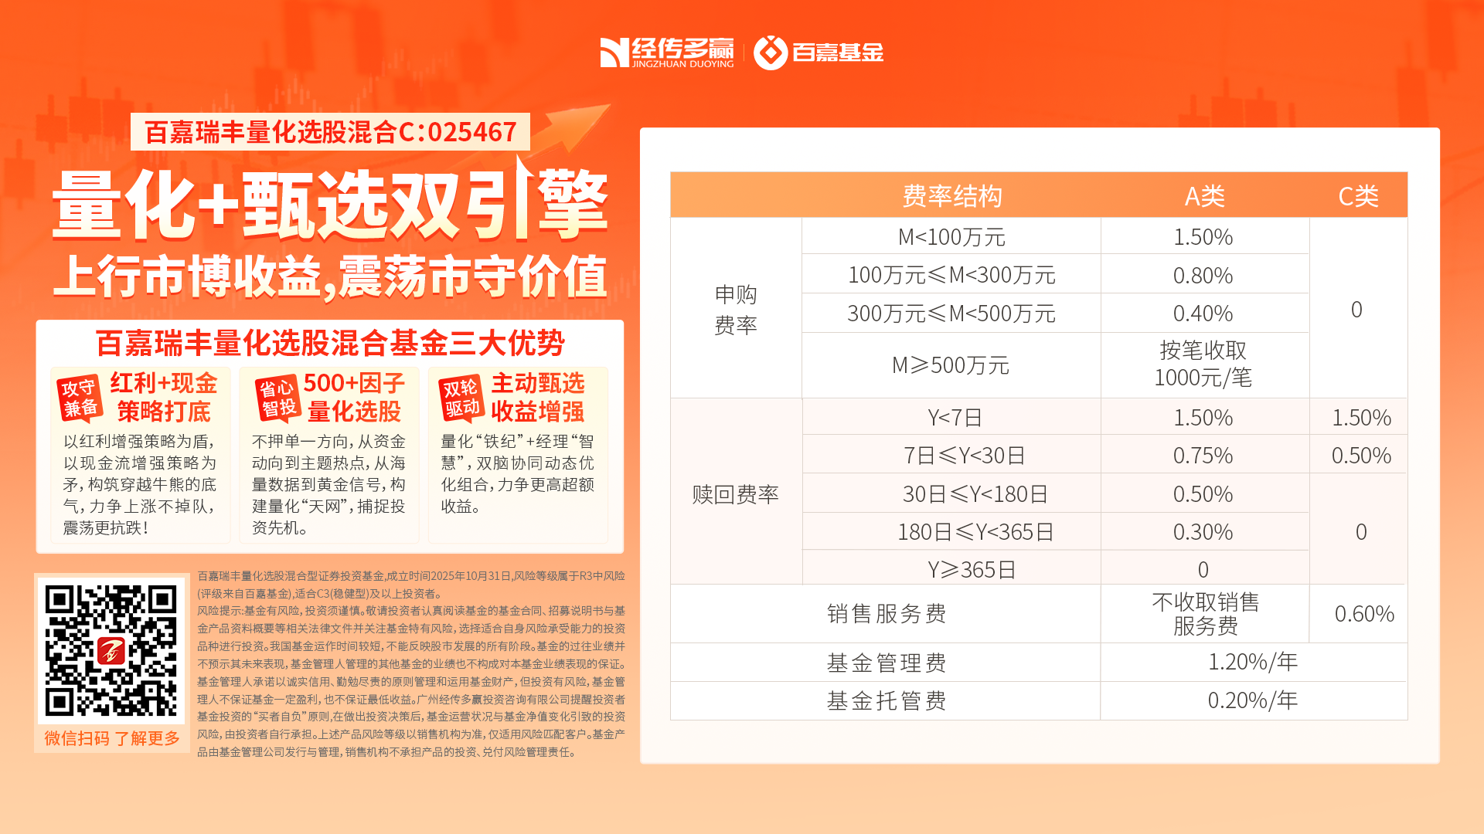
让投资遇见美好
我司所有工作人员均不允许推荐股票、不允许承诺收益、不允许代客理财、不允许合作分成、不允许私下收款，如您发现有任何违规行为，请立即拨打400-9088-988向我们举报！
风险提示：所有信息及观点均来源于公开信息及经传软件信号显示，仅供参考，不构成最终投资依据，软件作为辅助参考工具，无法承诺收益，投资者应正视市场风险，自主作出投资决策并自行承担投资风险。投资有风险，入市须谨慎！

Slide 21
让投资遇见美好
我司所有工作人员均不允许推荐股票、不允许承诺收益、不允许代客理财、不允许合作分成、不允许私下收款，如您发现有任何违规行为，请立即拨打400-9088-988向我们举报！
风险提示：所有信息及观点均来源于公开信息及经传软件信号显示，仅供参考，不构成最终投资依据，软件作为辅助参考工具，无法承诺收益，投资者应正视市场风险，自主作出投资决策并自行承担投资风险。投资有风险，入市须谨慎！

